Slide 1
EVANGELIO SEGÚN SAN JUAN

Slide 2
Un testigo ocular (a) Capítulo 19
³¹ Entonces los judíos, por cuanto era la preparación de la pascua, a fin de que los cuerpos no quedasen en la cruz en el día de reposo^{[a]} (pues aquel día de reposo^{[b]} era de gran solemnidad), rogaron a Pilato que se les quebrasen las piernas, y fuesen quitados de allí. ³² Vinieron, pues, los soldados, y quebraron las piernas al primero, y asimismo al otro que había sido crucificado con él. ³³ Mas cuando llegaron a Jesús, como le vieron ya muerto, no le quebraron las piernas. ³⁴ Pero uno de los soldados le abrió el costado con una lanza, y al instante salió sangre y agua. ³⁵ Y el que lo vio da testimonio, y su testimonio es verdadero; y él sabe que dice verdad, para que vosotros también creáis. ³⁶ Porque estas cosas sucedieron para que se cumpliese la Escritura: No será quebrado hueso suyo. ³⁷ Y también otra Escritura dice: Mirarán al que traspasaron.

Slide 3
(b) Capítulo 21 (final del Evangelio)
²⁰ Volviéndose Pedro, vio que les seguía el discípulo a quien amaba Jesús, el mismo que en la cena se había recostado al lado de él, y le había dicho: Señor, ¿quién es el que te ha de entregar? ²¹ Cuando Pedro le vio, dijo a Jesús: Señor, ¿y qué de este? ²² Jesús le dijo: Si quiero que él quede hasta que yo venga, ¿qué a ti? Sígueme tú. ²³ Este dicho se extendió entonces entre los hermanos, que aquel discípulo no moriría. Pero Jesús no le dijo que no moriría, sino: Si quiero que él quede hasta que yo venga, ¿qué a ti?
²⁴ Este es el discípulo que da testimonio de estas cosas, y escribió estas cosas; y nosotros sabemos que su testimonio es verdadero.
²⁵ Y hay también otras muchas cosas que hizo Jesús, las cuales si se escribieran una por una, pienso que ni aun en el mundo cabrían los libros que se habrían de escribir. Amén.

Slide 4
El discípulo anónimo
Capítulo 1,35-40
³⁵ El siguiente día otra vez estaba Juan*, y dos de sus discípulos. ³⁶ Y mirando a Jesús que andaba por allí, dijo: He aquí el Cordero de Dios. ³⁷ Le oyeron hablar los dos discípulos, y siguieron a Jesús. ³⁸ Y volviéndose Jesús, y viendo que le seguían, les dijo: ¿Qué buscáis? Ellos le dijeron: Rabí (que traducido es, Maestro), ¿dónde moras? ³⁹ Les dijo: Venid y ved. Fueron, y vieron donde moraba, y se quedaron con él aquel día; porque era como la hora décima. ⁴⁰ Andrés, hermano de Simón Pedro, era uno de los dos que habían oído a Juan, y habían seguido a Jesús.
*Juan el Bautista

Slide 5
Capítulo 18
¹⁵ Y seguían a Jesús Simón Pedro y otro discípulo. Y este discípulo era conocido del sumo sacerdote, y entró con Jesús al patio del sumo sacerdote; ¹⁶ mas Pedro estaba fuera, a la puerta. Salió, pues, el discípulo que era conocido del sumo sacerdote, y habló a la portera, e hizo entrar a Pedro.

Slide 6
El discípulo amado
Capítulo 13
²¹ Habiendo dicho Jesús esto, se conmovió en espíritu, y declaró y dijo: De cierto, de cierto os digo, que uno de vosotros me va a entregar. ²² Entonces los discípulos se miraban unos a otros, dudando de quién hablaba. ²³ Y uno de sus discípulos, al cual Jesús amaba, estaba recostado al lado de Jesús. ²⁴ A este, pues, hizo señas Simón Pedro, para que preguntase quién era aquel de quien hablaba. ²⁵ Él entonces, recostado cerca del pecho de Jesús, le dijo: Señor, ¿quién es? ²⁶ Respondió Jesús: A quien yo diere el pan mojado, aquel es. Y mojando el pan, lo dio a Judas Iscariote hijo de Simón.

Slide 7
Capítulo 19
²⁶ Cuando vio Jesús a su madre, y al discípulo a quien él amaba, que estaba presente, dijo a su madre: Mujer, he ahí tu hijo. ²⁷ Después dijo al discípulo: He ahí tu madre. Y desde aquella hora el discípulo la recibió en su casa.

Slide 8
Capítulo 20
El primer día de la semana, María Magdalena fue de mañana, siendo aún oscuro, al sepulcro; y vio quitada la piedra del sepulcro. ² Entonces corrió, y fue a Simón Pedro y al otro discípulo, aquel al que amaba Jesús, y les dijo: Se han llevado del sepulcro al Señor, y no sabemos dónde le han puesto. ³ Y salieron Pedro y el otro discípulo, y fueron al sepulcro. ⁴ Corrían los dos juntos; pero el otro discípulo corrió más aprisa que Pedro, y llegó primero al sepulcro. ⁵ Y bajándose a mirar, vio los lienzos puestos allí, pero no entró. ⁶ Luego llegó Simón Pedro tras él, y entró en el sepulcro, y vio los lienzos puestos allí, ⁷ y el sudario, que había estado sobre la cabeza de Jesús, no puesto con los lienzos, sino enrollado en un lugar aparte. ⁸ Entonces entró también el otro discípulo, que había venido primero al sepulcro; y vio, y creyó. ⁹ Porque aún no habían entendido la Escritura, que era necesario que él resucitase de los muertos.

Slide 9
Capítulo 21,7
⁴ Cuando ya iba amaneciendo, se presentó Jesús en la playa; mas los discípulos no sabían que era Jesús. ⁵ Y les dijo: Hijitos, ¿tenéis algo de comer? Le respondieron: No. ⁶ Él les dijo: Echad la red a la derecha de la barca, y hallaréis. Entonces la echaron, y ya no la podían sacar, por la gran cantidad de peces. ⁷ Entonces aquel discípulo a quien Jesús amaba dijo a Pedro: ¡Es el Señor! Simón Pedro, cuando oyó que era el Señor, se ciñó la ropa (porque se había despojado de ella), y se echó al mar. ⁸ Y los otros discípulos vinieron con la barca, arrastrando la red de peces, pues no distaban de tierra sino como doscientos codos.⁹ Al descender a tierra, vieron brasas puestas, y un pez encima de ellas, y pan. ¹⁰ Jesús les dijo: Traed de los peces que acabáis de pescar. ¹¹ Subió Simón Pedro, y sacó la red a tierra, llena de grandes peces, ciento cincuenta y tres; y aun siendo tantos, la red no se rompió. ¹² Les dijo Jesús: Venid, comed. Y ninguno de los discípulos se atrevía a preguntarle: ¿Tú, quién eres? sabiendo que era el Señor. ¹³ Vino, pues, Jesús, y tomó el pan y les dio, y asimismo del pescado. ¹⁴ Esta era ya la tercera vez que Jesús se manifestaba a sus discípulos, después de haber resucitado de los muertos.

Slide 10
Capítulo 21,20
20 Volviéndose Pedro, vio que les seguía el discípulo a quien amaba Jesús, el mismo que en la cena se había recostado al lado de él, y le había dicho: Señor, ¿quién es el que te ha de entregar? 21 Cuando Pedro le vio, dijo a Jesús: Señor, ¿y qué de este? 22 Jesús le dijo: Si quiero que él quede hasta que yo venga, ¿qué a ti? Sígueme tú. 23 Este dicho se extendió entonces entre los hermanos, que aquel discípulo no moriría. Pero Jesús no le dijo que no moriría, sino: Si quiero que él quede hasta que yo venga, ¿qué a ti?

Slide 11
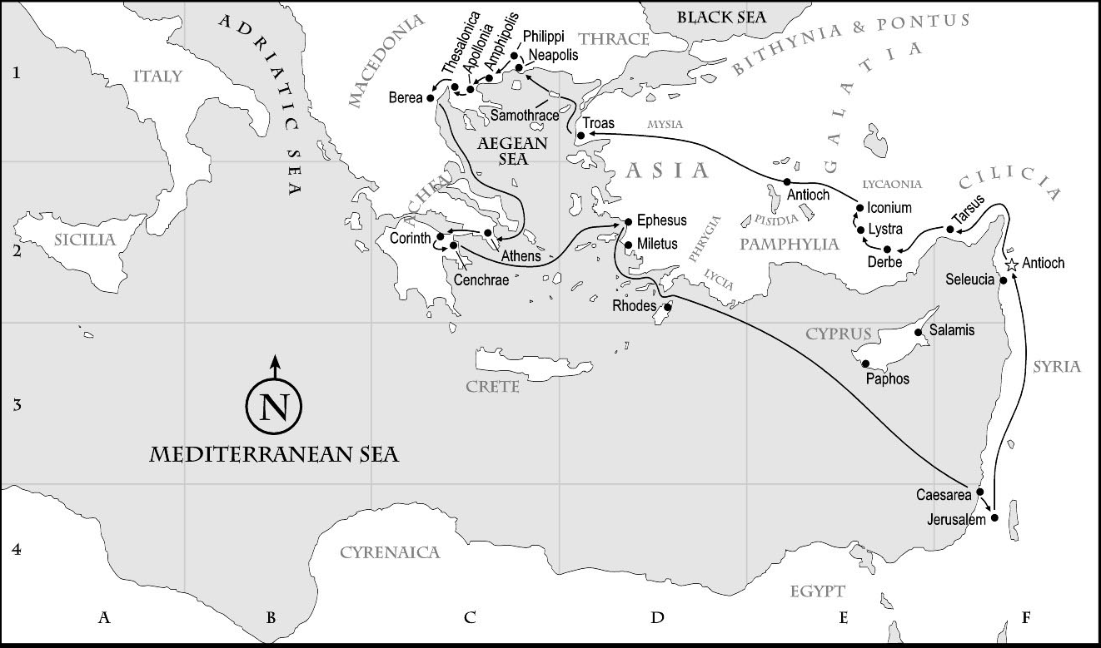
Segundo viaje de San Pablo

Slide 12
La caída de Jerusalén y la destrucción del Templo (70 d.C.)

Slide 13
Las comunidades joánicas

Slide 14
El testimonio de San Ireneo de Lyon (180 d. C.)
"...y después Juan, el discípulo del Señor que se recostó sobre su pecho, editó el Evangelio cuando habitaba en Éfeso...“
(Adversus Haereses III, 1, 1)
"Todos los presbíteros que se han encontrado en Asia con Juan, el discípulo del Señor, dan testimonio de que Juan ha transmitido esto, porque permaneció con ellos hasta los tiempos de Trajano.“
(Adversus Haereses II, 22, 5)

Slide 15
San Ireneo de Lyon, Carta a Florinus
“Puedo decir el lugar donde el bienaventurado Policarpo* solía estar sentado y hablaba, cómo entraba y salía, el carácter de su vida, el aspecto de su cuerpo, sus enseñanza al pueblo, cómo contaba sus relaciones con Juan y con los otros que había visto al Señor, cómo recordaba sus palabras y cuáles eran las cosas relativas al Señor que había oído de ellos, sobre sus milagros y sobre sus enseñanzas, y cómo Policarpo, habiendo recibido eso de testigos oculares del Verbo de Vida (1 Jn 1, 1), lo relataba de acuerdo con las Escrituras. Yo escuchaba ávidamente, ya entonces, todas estas cosas y tomaba nota de ellas, no en papel, sino en mi corazón y siempre por la Gracia de Dios las voy meditando fielmente.”
*San Policarpo de Esmirna (c. 70-156)

Slide 16
CANON DE MURATORI (170 d. C.)
“El cuarto evangelio es de Juan, uno de los discípulos. Cuando sus condiscípulos y obispos le animaron, dijo Juan, “Ayunad junto conmigo durante tres días a partir de hoy, y, lo que nos fuera revelado, contémoslo el uno al otro”. Esta misma noche le fue revelado a Andrés, uno de los apóstoles, que Juan debería escribir todo en nombre propio, y que ellos deberían revisárselo. Por lo tanto, aunque se enseñan comienzos distintos para los varios libros del evangelio, no hace diferencia para la fe de los creyentes, ya que en cada uno de ellos todo ha sido declarado por un solo Espíritu, referente a su natividad, pasión, y resurrección, su asociación con sus discípulos, su doble advenimiento -su primero en humildad, cuando fue despreciado, el cual ya pasó; su segundo en poder real, su vuelta. No es de extrañar, por lo tanto, que Juan presentara de forma tan constante los detalles por separado en sus cartas también, diciendo de sí mismo: “Lo que hemos visto con nuestros ojos y oído con nuestros oídos y hemos tocado con nuestras manos, éstas cosas hemos escrito”. Porque de esta manera pretende ser no sólo un espectador sino uno que escuchó, y también uno que escribía de forma ordenada los hechos maravillosos acerca de nuestro Señor.”

Slide 17
El testimonio de Papías de Hierápolis (Fragmento en Ireneo, Adversus haereses, V, 33,3-4.)
1. Un día, también el mundo creado, renovado y liberado de la maldición divina, producirá en abundancia, del rocío del cielo y de la fecundidad de la tierra, toda clase de alimentos. Así los presbíteros, que vieron a Juan como discípulo del Señor, recuerdan haber oído de él, que relató las enseñanzas del Señor por aquellos tiempos, diciendo:
2. "Vendrán días en que surgirán viñas, cada una con diez mil vides; cada vid tendrá diez mil pámpanos; cada pámpano tendrá diez mil pámpanos; cada pámpano tendrá diez mil hojas de vid, cada vid tendrá diez mil racimos ; cada racimo tendrá diez mil metros de uva;

Slide 18
3. Y cuando uno de los santos tome uno de estos racimos, el otro gritará: Soy un racimo mejor, llévame; y por mí bendecid al Señor. De manera similar, incluso un grano de trigo producirá diez mil espigas; cada espiga tendrá diez mil granos; cada grano dará cinco onzas de sémola blanca y limpia. Las demás frutas, semillas y hierbas también serán proporcionadas a aquéllas. Y todos los animales, alimentándose de los frutos que vienen de la tierra, serán pacíficos y en armonía unos con otros y plenamente sujetos a los hombres."
4. Papías, discípulo de Juan y compañero de Policarpo, un hombre anciano, también da testimonio escrito de estas cosas en el cuarto de sus libros. De hecho, escribió cinco de ellos.

Slide 19
Fragmento de Papías de Hierápolis en Eusebio de Cesarea, Historia Ecclesiastica, III, 39, 1-16. (La questione del presbitero Giovanni)
1. Nos han llegado de Papías cinco libros titulados: “Cinco libros que explican los dichos del Señor”. También la menciona Ireneo, como única obra escrita por él, diciendo algo así: Estas cosas también etc. (ver IRENEO, V, 33, 4; ver frag. I, 4).
2. Así [dice] Ireneo. Sin embargo, el propio Papías, en el prefacio de sus discursos, revela que no fue en absoluto oyente y espectador de los santos Apóstoles; pero enseña que han aprendido cosas sobre la fe de sus familiares. Así es como lo expresa:
3. "No dudaré en añadir a [mis] explicaciones lo que un día aprendí bien de los presbíteros y que recuerdo bien, para confirmar la veracidad de estas [mis explicaciones]. Como no me alegré, como a la mayoría, en los que dicen muchas cosas, pero de los que enseñan cosas verdaderas; de los que relatan los preceptos de otros, sino de los que enseñan los preceptos dados por el Señor a [nuestra] fe y que brotan de la verdad misma.
4. Que si en alguna parte me encontraba con alguien que había vivido con los presbíteros, intentaba saber los discursos de los presbíteros: qué decía Andrés o qué decía Pedro o qué Felipe o qué Tomás o Santiago o qué Juan o Mateo o cualquier otro de los discípulos del Señor; y lo que dicen Aristion y el presbítero Juan, discípulos del Señor.
Porque estaba convencido de que lo que podía obtener de los libros no me beneficiaría tanto como lo que escuchaba de la voz que aún sobrevivía.

Slide 20
5. Y aquí es digno de observar que Papías menciona dos veces el nombre de Juan: la primera lo incluye con Pedro, Santiago y Mateo y los demás Apóstoles, y es evidente que quiere indicar al Evangelista. Luego distingue en su exposición, y coloca al segundo Juan entre los demás que están fuera del número de los Apóstoles, anteponiendo a Aristion;
6. y expresamente lo llama presbítero. Por tanto, quedaría confirmada la afirmación de quienes sostienen que en Asia hubo dos personas que llevaban el mismo nombre y que en Éfeso hay dos tumbas, ambas todavía llamadas de Juan. Debemos prestarles atención: porque si excluimos al primero, es probable que el segundo haya tenido la Revelación (Apocalipsis), que nos fue transmitida bajo el nombre de Juan.
7. Este Papías, de quien hablamos, confiesa haber recibido las palabras de los Apóstoles de quienes se acercaban a ellos y, en cambio, haber sido oyente directo de Aristion y del presbítero Juan. A menudo recuerda sus nombres y en sus escritos relata lo que le han transmitido. Quizás esto tampoco se haya dicho en vano.

Slide 21
El testimonio de Polícrates, obispo de Éfeso (190 d. C.) [La controversia sobre la fecha de la Pascua]
«Nosotros observamos el día genuino, ni le agregamos a eso o tomamos de allí. Porque en Asia grandes luces han dormido, las cuales se levantarán de nuevo durante el día de la manifestación del Señor, en el cual él vendrá con gloria del cielo, y levantará a todos los santos: Felipe, uno de los doce apóstoles, que duerme en Hierapolis y sus dos ancianas hijas vírgenes; su otra hija, también, que habiendo vivido bajo la influencia del Espíritu Santo, ahora igualmente descansa en Efeso; es más, Juan, que descansó en el pecho de nuestro Señor, que también fue un sacerdote, y lució en la frente la placa de oro sacerdotal, ambos mártir y maestro; él está enterrado en Efeso. También Policarpo de Esmirna, ambos Obispo y mártir y Traseas, ambos Obispo y mártir, de Eumenia, que duerme en Esmirna. Porque mencionar a Sagaris, Obispo y mártir, que duerme en Laodicea; además, el bienaventurado Papirius, y Melito, que vivió en total bajo la influencia del Espíritu Santo, que ahora descansan en Sardis, esperando el episcopado del cielo, en el cual él se levantará de los muertos. Todos éstos observaron el decimocuarto día de la Pascua según el evangelio, desviándose en ningún aspecto, sino siguiendo la regla de la fe. Además Yo Policrates, que soy el menor de ustedes, según la tradición de mis parientes, algunos de quienes yo he seguido. Porque siete de mis parientes fueron Obispos, y yo soy el octavo: mis parientes siempre observaron el día cuando el pueblo de los Judíos tira la levadura. Yo por lo tanto, hermanos, ahora tengo sesenta y cinco años en el Señor, que habiendo conferido con los hermanos por todo el mundo y habiendo estudiado el todo de las Sagradas Escrituras, no estoy en nada alarmado en aquellas cosas con las cuales soy amenazado, para intimidarme. Porque ellos que son más grande que yo han dicho, “Nosotros debemos obedecer a Dios antes que a los hombres”.»
Carta de Polícrates a Víctor, obispo de Roma, en: Eusebio de Cesarea (Historia Eclesiástica, V.xxiii)

